Slide 1
PEOPLE WHO BROUGHT GLORY TO OUR SCHOOL
ЛЮДИ, КОТОРЫЕ ПРИНЕСЛИ СЛАВУ НАШЕЙ ШКОЛЕ

Slide 2
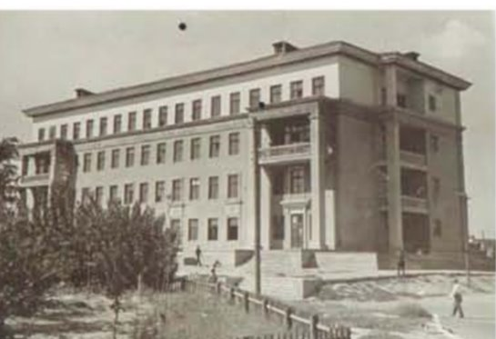
The chronicle of a school in Volgograd, which
shows that during the war everyone stood up for
their Motherland and the war affected everyone. In 1941, all students of the school went into battle.
From each prewar class of graduates only 3-4 men survived.
When the war came to the city,a hospital for woundedsoldiers was made out of the school building The principal of the school, Michael Kirillovich Udod,
trained members of volunteer groups for the
military service after work.
Летопись одной школы в Волгограде, которая показывает, что в годы войны каждый встал на защиту своей родины, и война затронула всех.
В 1941 году все ученики школы отправились в бой. Из каждого довоенного класса выпускников выжило только 3-4 человека.
Когда в город пришла война, из здания школы сделали госпиталь для раненых солдат. Директор школы Михаил Кириллович Удод готовил членов добровольческих отрядов для военной службы после работы.

Slide 3
Ivan Fyodorov
The feat of 15-year-old Ivan Fyodorov takes a special place in the history of the school. Vanya carried
missiles and after death of the people, he become a
gun layer. He threw bombs to submachine gunners
from shelter. But because of the explosion , both
his hands were badly damaged. But boy didn`t give up and, taking a bottle with flaming liquid in his
teeth, rushed to the tank’s tracks and blew them up.
Подвиг пятнадцатилетнего Ивана Федорова занимает особое место в истории школы. Ваня носил ракеты и после гибели людей сам стал наводчиком. Он бросал бомбы автоматчикам из укрытия. Из-за взрыва, обе его руки сильно пострадали. Но мальчик не сдался и, взяв в зубы бутылку с горючей жидкостью, подполз к гусеницам танка и подорвал

Slide 4
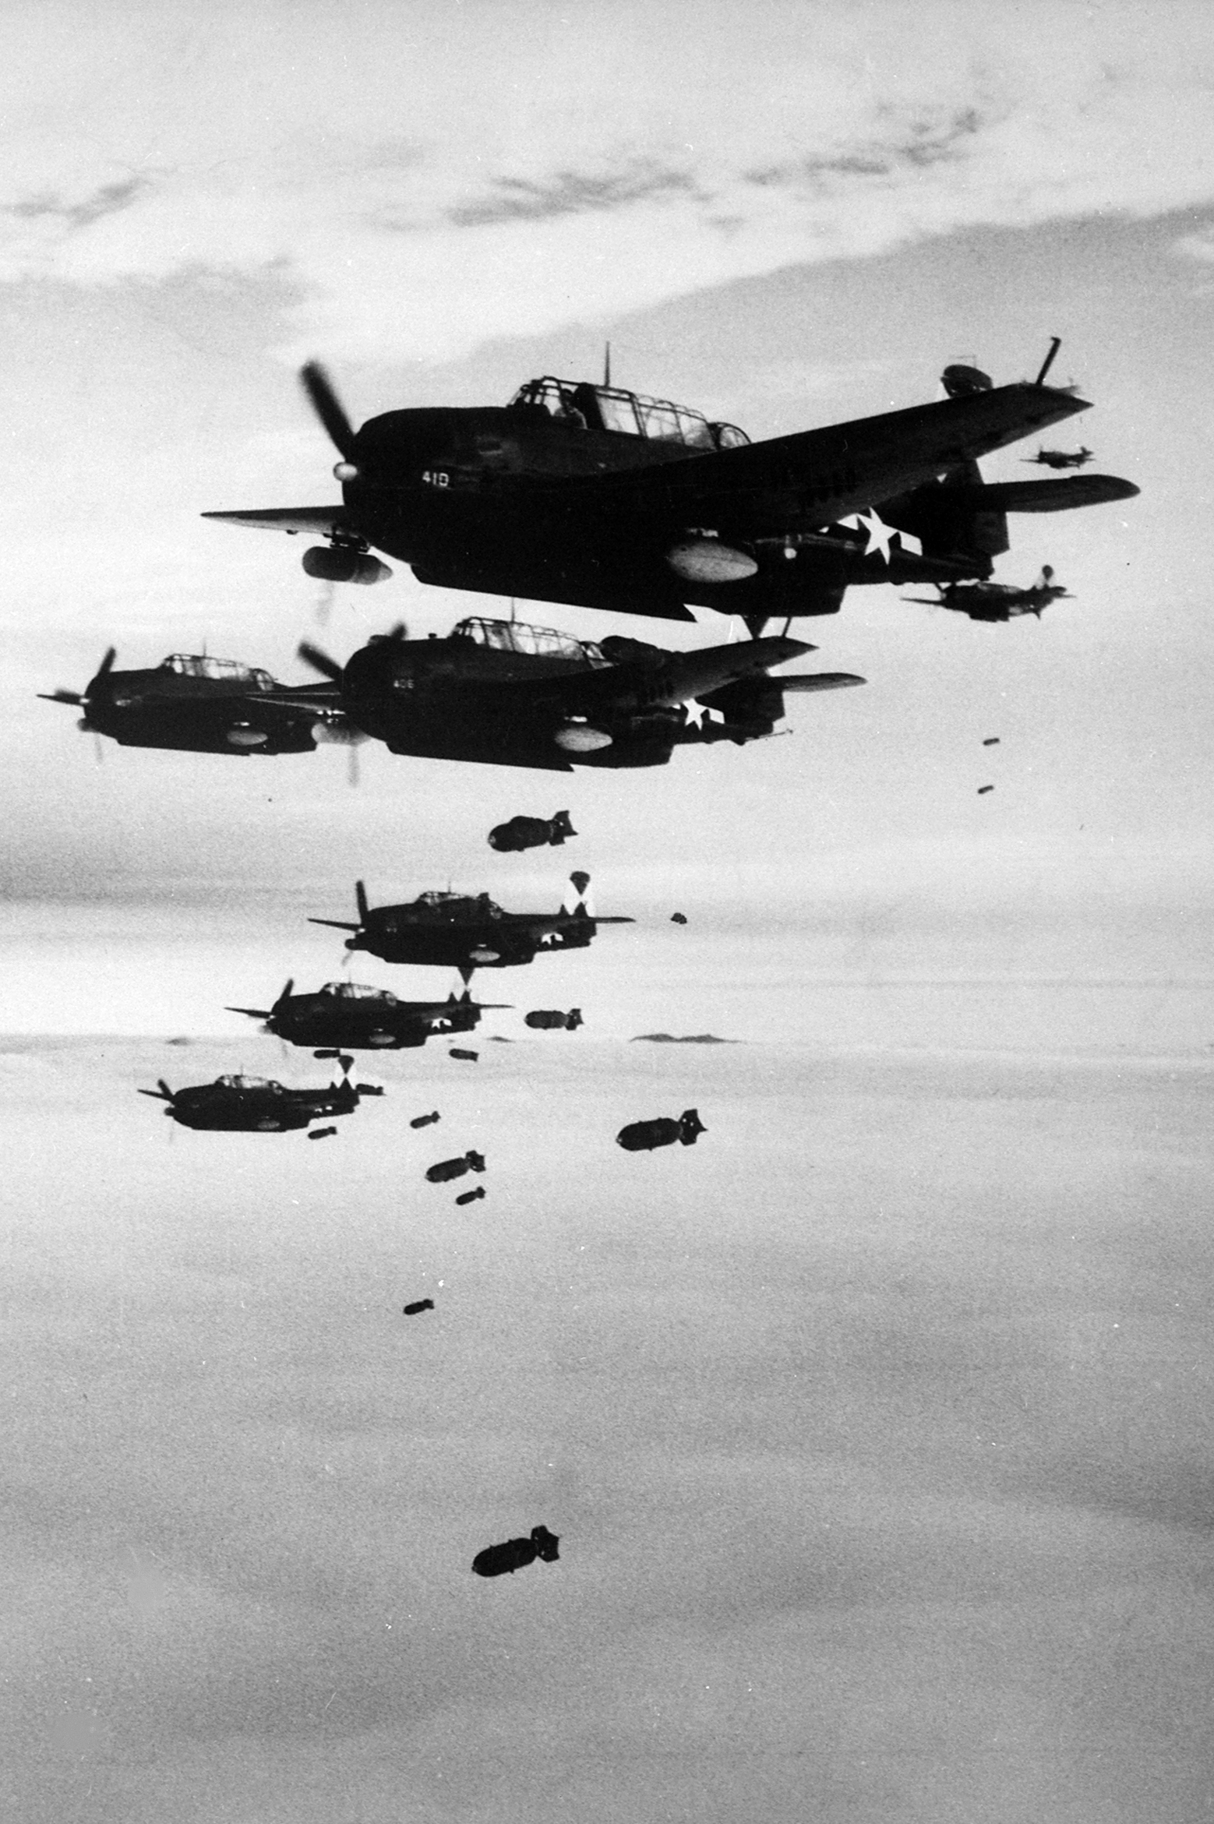
Valentina Malakhova
The story of Valentina Ivanovna Malakhova, who was a child during the war, about the passage to the Volga bank, free from fascists. 13 September 1942 the Germans began shelling. When it ended, people managed to get to the bank of the Volga. The cargo that carryied the people was overcrowded, but Valentine was taken on a cutter, that pulled the cargo. The load came under fire and was badly damaged, but the cutter was safe. So, Valentina managed to get to the free bank. It can be considered a real miracle.
Рассказ Валентины Ивановны Малаховой, которая была ребенком во время войны, о переправе на свободный от фашистов берег волги. 13 сентября 1943 года немцы начали обстрел с воздуха. Когда он закончился, людям удалось добраться до берега волги. Груз, перевозивший людей, был переполнен, но Валентину взяли на катер, который тащил груз. Груз попал под обстрел и сильно пострадал, но катер был в безопасности. Так, Валентине удалось добраться до берега. Это можно было считать настоящим чудом.

Slide 5
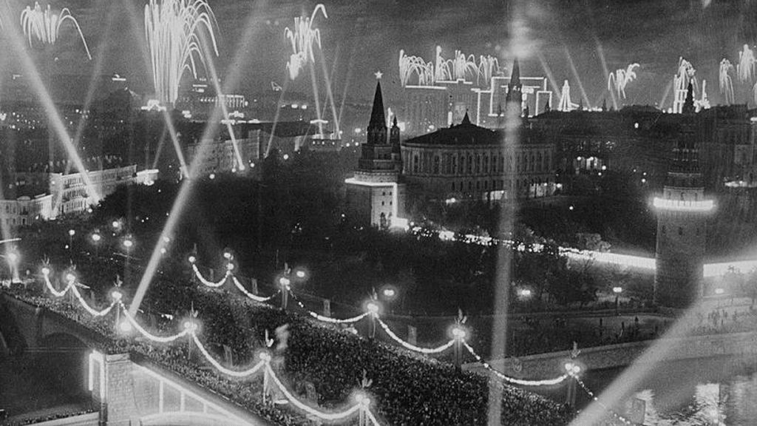
The history of this school shows how many heroic acts were committed by ordinary students and people. And it was from such small feats was formed a our great victory.
История этой школы показывает, как много было совершено героических поступков простыми учениками и людьми. И именно из таких маленьких подвигов сложилась наша великая победа.

